Slide 1

Тақырыбы:Сперматогенез бен оогенездің айырмашылықтары.Сперматогенез бен оогенезді салыстыру
11 сынып
(Қоғамдық – гуманитарлық бағыты)
www.astana-modern.kz

Slide 2


Оқу мақсаты:
11.2.1.2 сперматогенез бен оогенездің айырмашылығын түсіндіру
Бағалау критерийлері
Сперматогенез кезеңдерін ажыратады;
Оогенез кезеңдерін ажыратады;
Сперматогенез бен оогенездің кезеңдерін салыстырып, айырмашылығына сипаттама бере алады.
<number>

Slide 3
Гаметогенез - жыныс жасушаларының түзілу үдерісі.
Аталық жыныс жасушалары -сперматозоидтардың даму
процесін сперматогенез ,ал аналық жыныс жасушалары овоциттердің дамуын овогенез деп атайды.
Гаметалар түзілуіне қатыспайтын жасушалардың бәрі соматикалық (дене) жасушалар деп аталады.
<number>

Slide 4
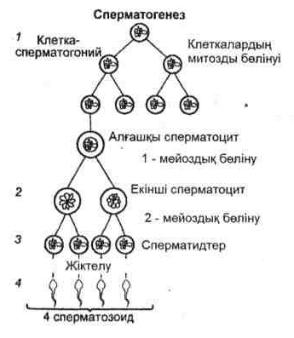
Сперматогенез-аталық гаметалардың түзілу және жетілу үдерісі.
Ерекшелігі:1)жетілу кезеңінде бір жасушадан 4 бірдей гаплоидті жасуша түзіледі
2)түзілу кезеңінде бұл жасушалардың ядросы мен цитоплазмасы тығыздалады,өлшемі кішірейеді.
<number>

Slide 5
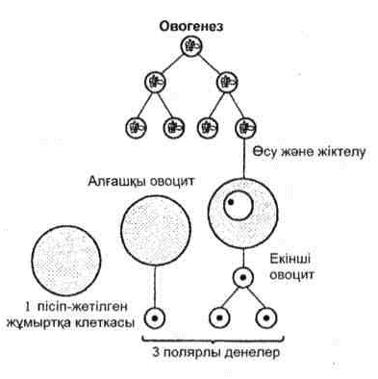
Оогенез-аналық гаметалардың түзілу және жетілу үдерісі.
Ерекшеліктері:
1)Жетілу кезеңінде бір жасушадан
4 бірдей емес гаплоидты
жасуша : толық жетілген бір жұмыртқа жасушасы және үш ұсақ полярлы денешік түзіледі
2)Түзілу кезеңінде сыртқы қабаттың бір бөлігі түзіледі,ал полярлы денешіктер жойылады.
<number>

Slide 6
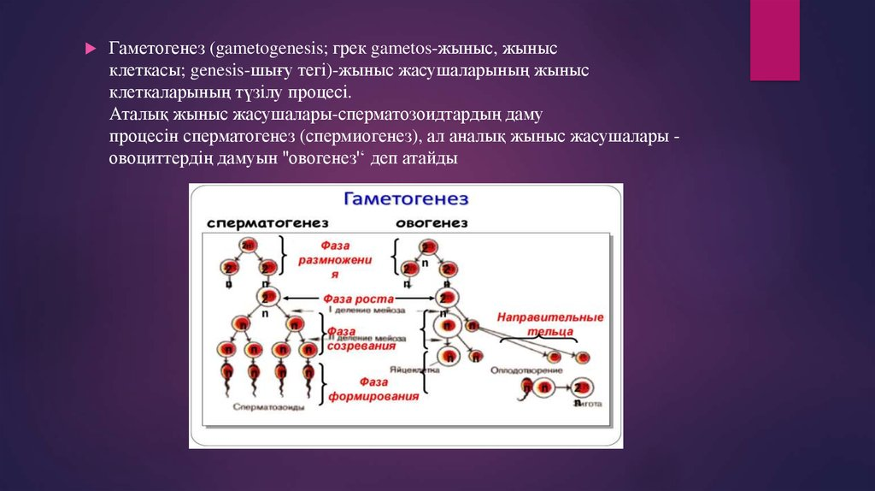
<number>

Slide 7
.
Айырмашылық белгілері
1) Түзілу кезеңі тек сперматогенезге тән,ал оогенезде болмайды.
2) Өсу кезеңі оогенезде сперматогенезге қарағанда ұзағырақ.
3) Оогенездің жетілу кезеңінің полярлы денешіктердің бөлінуіне алып келетін бөлінудің біркелкі болмауы
4) Әйел адамдарда –бірінші мейоздық бөліну құрсақта даму кезінде басталады,ер адамдарда мейоз жыныстық жетілуге жеткенде басталады да,өмір бойы сақталады.
5) Әйел адамдарда жетілген жыныс жасушаларының түзілуі цикл түрінде 28 күнге созылатын кезеңде өтеді,ер адамдарда үзіліссіз жүреді.
6)Мейоз нәтижесінде функциясы жағынан толыққанды 4сперматозоид беретін сперматогониялардан айырмашылығы-оогонияда тек бір ғана жыныс жасушасы түзіледі.
7)Сперматозоид –кішкентай қозғалғыш жасуша,митохондрияларға бай,ал аналық жасуша –ағзадағы ең ірі жасуша диаметрі (150-200мкм)
8)Сперматогенез түзілу кезінде овогенезге қарағанда сыртқы ортаның ықпалына көп ұшырайды.
<number>

Slide 8
№1 Тапсырма
Биологиялық диктант
................ цитоплазма аз және арнайы қабықшасы болмайды.
Жыныс жасушалары дайын болғанда олардың қосылу үдерісі-...........жүруі мүмкін.
Гаметогенез-............. жасушаларының даму және қалыптасу үдерісі.
Аталық жыныс жасушаларының –сперматозоидтердің (спермийлердің) түзілу үдерісі .................. деп аталады
.............жұмыртқа жасушалары оогенез(овогенез) үдерісінде түзіледі.
Дескриптор:
Тиісті сөздерді орнына қойып дұрыс жаза алады.
<number>
<number>

Slide 9
Дұрыс жауап
Сперматозоидтерде цитоплазма аз және арнайы қабықшасы болмайды
Жыныс жасушалары дайын болғанда олардың қосылу үдерісі-ұрықтану жүруі мүмкін.
Гаметогенез-жыныс жасушаларының даму және қалыптасу үдерісі.
Аталық жыныс жасушаларының –сперматозоидтердің (спермийлердің) түзілу үдерісі сперматогенез деп аталады
Аналық жұмыртқа жасушалары оогенез(овогенез) үдерісінде түзіледі.
<number>

Slide 10
Қорытынды
Бүгінгі сабақта:
Сперматогенез кезеңдері;
Оогенез кезеңдері; Сперматогенез бен оогенездің кезеңдерінің айырмашылықтары;
 | + -
Жүйелеудің маңызын түсіндім
Тірі ағзалар патшалығын сипаттай аламын
Өсімдік пен жануар жүйелеудегі айырмашылықтарын білдім
Жүйелеуді ашқан ғалымды білдім
 | + -
Жүйелеудің маңызын түсіндім
Тірі ағзалар патшалығын сипаттай аламын
Өсімдік пен жануар жүйелеудегі айырмашылықтарын білдім
Жүйелеуді ашқан ғалымды білдім
<number>
<number>

